Slide 1



超级AI医院运营方案
超级AI医院运营方案
SUPRA AI HOSPITAL
SUPRA AI HOSPITAL
汇报人：
时间：
汇报人：
时间：

Slide 2


超级AI医院运营方案
SUPRA AI HOSPITAL
汇报人：
时间：

Slide 3



目录
CONTENTS
01.
02.
超级AI医院运营方案
添加标题文本
添加标题文本
SUPRA AI HOSPITAL
03.
04.
添加标题文本
添加标题文本
汇报人:XXX
时间:2025/12/25

Slide 4


01
AI肝胆国际医联体
International AI Hepatobiliary Medical Consortium

Slide 5
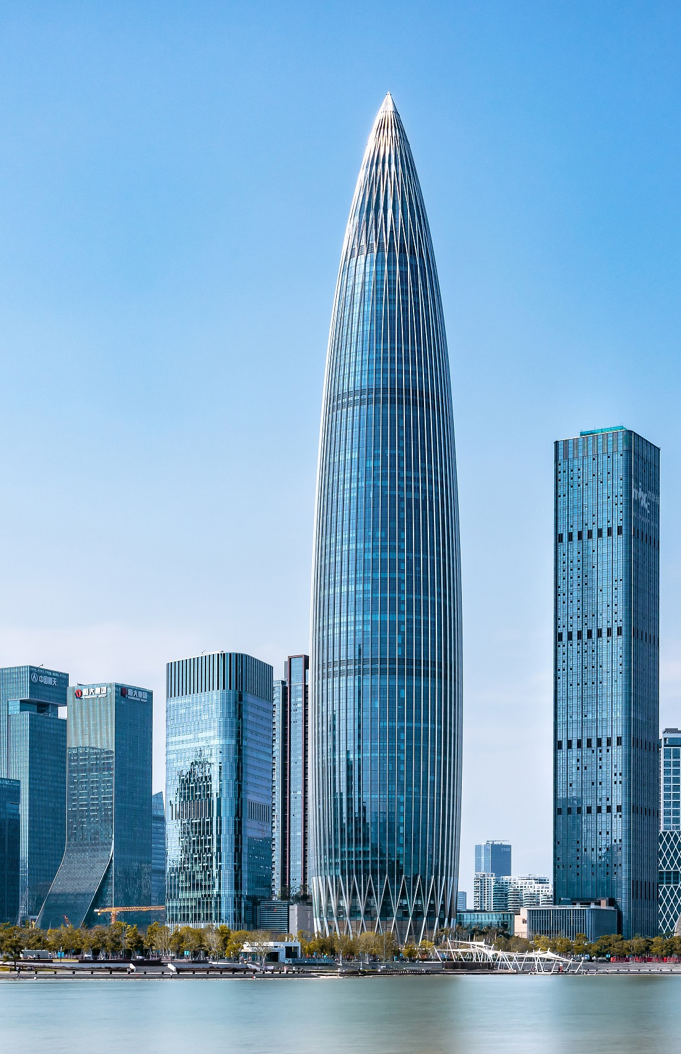
营业额
ABOUT US
190,000,000
关于我们
全国百强企业
您的内容打在这里，或者通过复制您的文本后，在此框中选择粘贴，并选择只保留文字。您的内容打在这里，或者通过复制您的文本后，在此框中选择粘贴，并选择只保留文字。
您的内容打在这里，或者通过复制您的文本后，在此框中选择粘贴，并选择只保留文字。您的内容打在这里，或者通过复制您的文本后，在此框中选择粘贴，并选择只保留文字。
100名
股票代码
600000

Slide 6


输入修改文字
看完Apple VisionOS设计规范，我总结了5大亮点！
使用轮播图对于在有限空间来提升用户阅读效率是很有用的，但现有大部分情况轮播图设计得并不好用
使用轮播图对于在有限空间
使用轮播图对于在有限空间
使用轮播图对于在有限空间
使用轮播图对于在有限空间
30%
20%
50%
30%
30%
数据系统降本增效
数据系统降本增效
数据系统降本增效
数据系统降本增效
XIANG XIXINXI
Notes:
单击此处添加文本

Slide 7



输入修改文字
产品展示1
产品展示2
产品展示2
您的内容打在这里，或者通过复制您的文本后，在此框中选择粘贴，并选择只保留文字。您的内容打在这里，或者通过复制您的文本后，在此框中选择粘贴，并选择只保留文字。

Slide 8


输入修改文字
医联体核心定义
医联体建设目标
由董家鸿院士领衔，以AI肝胆超级医生智能体为核心
全球标杆：首个AI驱动肝胆专科医联体，树立国际标准。
规模网络：覆盖100家医院标准化服务体系。
可复制范本：形成"三可"运营模式（可复制、可落地、可管控）。
目标：打造2000名肝胆专家级诊疗网络，AI赋能分诊、转诊和诊疗决策。
规模：100家医联体网络推广，将AI肝胆智能体和智慧诊室等落地医联体医疗机构，形成AI赋能互联互通模式。

Slide 9

输入修改文字
在这里输入你的正文阐述与关键词标题相关的具体内容，若字数太多酌情删减文案在这里输入你的正文阐述与关键词标题相关的具体内容在这里输入你的正文阐述与关键词标题相关的具体内容，若字数太多酌情删减文案
项目A
项目C
在这里输入你的正文阐述与关键词标题相关的具体内容
在这里输入你的正文阐述与关键词标题相关的具体内容
CED
URE
项目B
项目D
在这里输入你的正文阐述与关键词标题相关的具体内容
在这里输入你的正文阐述与关键词标题相关的具体内容

Slide 10

输入修改文字
全球超级 AI 医院商业架构 (v3.0)
核心战略：纵横捭阖
垂直深耕：肝病/抗衰
技术基座：数据联盟
需求端（流量引擎）
供给端（资源壁垒）
延伸端（长尾价值）
获客
交付
变现
健旅联盟
医院联盟
医生联盟
保健食品联盟
整合旅行社与GEO，精准拦截高净值客户。
海南乐城特许牌照与物理空间。
MDT会诊与飞刀手术专家库。
特医食品与康复产品。通过院后数据持续服务，提升LTV。
保险联盟
药品联盟
器械联盟
高频复购
AI诊疗险兜底支付，为高端产品增信。
全球特药同步，人无我有。
超声碎化等尖端设备引入。
医·药·械·院——四位一体
01.精准导流
02.核心交付
03.持续收益
功能 A: SaaS 强管控
功能B: AI流量投喂
提供医院、保险SaaS系统，“免费”换取核心数据所有权，防止飞单，掌控全流程
向搜索引擎投喂独家医疗方案。用户搜索即被拦截，自动推荐至联盟体系。
数据技术联盟

Slide 11
输入修改文字
输入修改文字
输入修改文字
输入修改文字
输入修改文字
输入修改文字
输入修改文字
输入修改文字
输入修改文字
输入修改文字
输入修改文字
输入修改文字
输入修改文字
输入修改文字
输入修改文字
输入修改文字
输入修改文字
输入修改文字
输入修改文字
输入修改文字
输入修改文字
输入修改文字
输入修改文字
输入修改文字
输入修改文字
输入修改文字
输入修改文字
输入修改文字
输入修改文字
输入修改文字
输入修改文字
输入修改文字
输入修改文字
输入修改文字
输入修改文字
输入修改文字
输入修改文字
输入修改文字

Slide 12





输入修改文字
AI肝胆医联体关键节点规划
2026.4
全国AI肝胆智能体推广
国际医院合作签署
2026.1-3
2026.1-2
AI肝胆总医院建设
医联体合作医院协议签署
2025.12
海淀区AI肝胆智能体上线
昌平区、朝阳区AI肝胆智能体上线
朝阳区肝胆专科医联体合作签署

Slide 13

输入修改文字
AI肝胆医联体关键节点规划
输入修改文字
输入修改文字
输入修改文字
输入修改文字
输入修改文字输入修改文字输入修改文字输入修改文字输入修改文字输入修改文字

Slide 14
THANKS
感谢观看
汇报人：
时间：

Slide 15


